Slide 1
mevB‡K ¯^vMZg

Slide 2
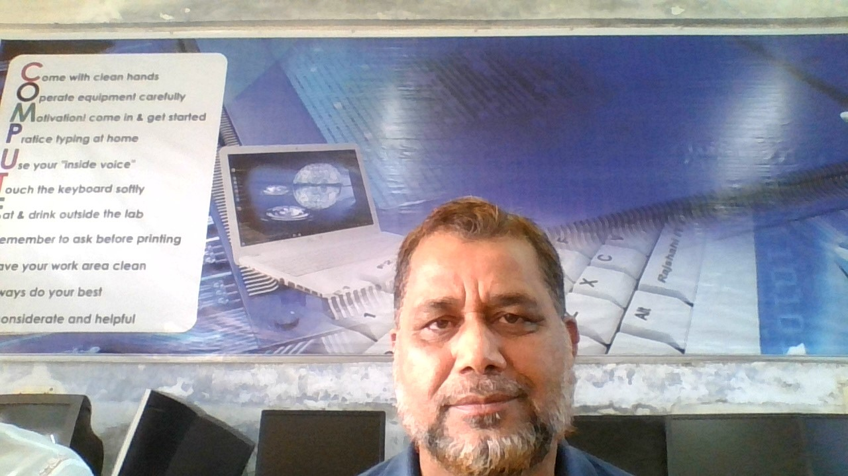
মো. আশরাফ আলী
প্রভাষক, হিসাব বিজ্ঞান বিভাগ,
পাকুটিয়া বি.সি.আর.জি.ডিগ্রী কলেজ,
নাগরপুর, টাংগাইল।

Slide 3
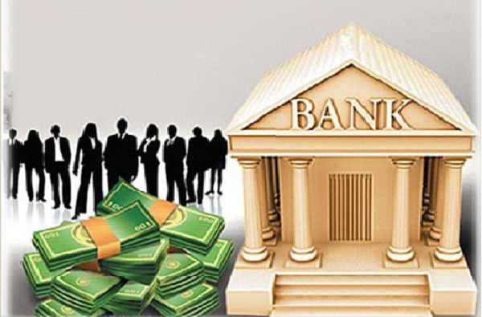
e¨vsK mgš^q weeibx

Slide 4
Cash book

Slide 5
cvV cwiwPwZ
একাদশ-দ্বাদশ শ্রেণি
হিসাববিজ্ঞান
e¨vsK mgš^q weeibx

Slide 6
শিখনফল
ব্যাংক সমন্বয় বিবরণীর সংজ্ঞা বলতে পারবে
নগদান বহির ব্যাংক জমা ও ব্যাংক বিবরণীর ব্যাংক জমার গরমিলের কারণ বলতে পরবে
ব্যাংক সমন্বয় বিবরণী প্রস্তুত করতে পরবে

Slide 7
ব্যাংক সমন্বয় বিবরণীর সংজ্ঞা
কোন ব্যক্তি বা প্রতিষ্ঠানের ব্যাংক সংক্রান্ত লেনদেনের জন্য নিজের কাছে রক্ষিত নগদান বহি এবং ব্যাংকে সংরক্ষিত ব্যাংক বিবরণীর জেরের গরমিল নিরসন করার জন্য যে বিবরণী প্রস্তুত করা হয় তাকে ব্যাংক সমন্বয় বিবরণী বলে।

Slide 8
নগদান বহির ব্যাংক জমা ও ব্যাংক বিবরণীর ব্যাংক জমার গরমিলের কারণসমূহঃ
1.জমাকৃত চেক যা ব্যাংকে আদায় বা জমা হয়নিইস্যুকৃত চেক যা ব্যাংকে উপস্থাপিত হয়নি
2.সরাসরি ব্যাংকে জমা বা ব্যাংক কর্তৃক সরাসরি আদায়
ব্যাংক কর্তৃক সরাসরি পরিশোধ
3.ব্যাংক কর্তৃক চার্জ বা জমাতিরক্তের সুদ ধার্য
4.ব্যাংক কর্তৃক সুদ মঞ্জুর বিলের বাট্টাকরণ এবং চেক বা বিলের প্রত্যাখ্যান
5.ডেবিট মেমোরেন্ডাম এবং ক্রেডিট মেমোরেন্ডাম
আমানতকারী বা ব্যাংকের ভুল

Slide 9
ব্যাংক সমন্বয় বিবরণী প্রস্তুতের সংক্ষিপ্ত ছক
বিবরণ | টাকা | টাকা
নগদান বহি অনুযায়ী ব্যাংক জমার জের যোগঃ ১। ইস্যুকৃত চেক যা ব্যাংকে উপস্থাপিত হয়নি ২। ব্যাংক কর্তৃক সরাসরি যেকোনো পাওনা আদায় ৩। দেনাদার কর্তৃক সরাসরি ব্যাংকে জমা ৪। ব্যাংক কর্তৃক সুদ মঞ্জুর বাদঃ ১। জমাকৃত চেক যা ব্যাংকে আদায় বা জমা হয়নি ২। ব্যাংক কর্তৃক সরাসরি যেকোনো দেনা পরিশোধ ৩। ব্যাংক কর্তৃক চেক বা বিলের প্রত্যাখ্যান ৪। ব্যাংক কর্তৃক চার্জ বা জমাতিরক্তের সুদ ধার্য ব্যাংক বিবরণী অনুযায়ী ব্যাংক জমার জের | *** *** *** *** | *** ***
 | *** *** *** *** | *** ***
 |  | ***

Slide 10
ব্যাংক সমন্বয় বিবরণী প্রস্তুত
জনাব কলিম ২০১৯ সালের ৩১ মার্চ তারিখে নগদান বহি মোতাবেক ব্যাংক জমা ২৮,০০০ টাকা হলেও ব্যাংক বিবরণী মোতাবেক ব্যাংক জমা ২৪,৬০০ টাকা। যাচাই করে দুটি বিবরণীর গরমিলগুলো নিন্মে প্রদত্ত হলোঃ
১। চেক ইস্যু করা হয়েছে ৪,০০০ টাকা, কিন্তু পরিশোধ হয়েছে ২,০০০ টাকা।
২। ৫,০০০ টাকার চেক ব্যাংকে জমা দেয়া হলেও ব্যাংক তা ৩১ মার্চের পরে আদায় হয়।
৩। ব্যাংক কর্তৃক পাওনাদারকে পরিশোধ ৩,০০০ টাকা
৪। ব্যাংক কর্তৃক লভ্যাংশ আদায় ২,২০০ টাকা।
৫। ব্যাংক সুদ মঞ্জুর করেছে ৭০০ টাকা।
৬। ব্যাংক চার্জ করেছে ৩০০ টাকা।
করণীয়ঃ
ক। ব্যাংক কত টাকার জন্য ডেবিট মেমোরেন্ডাম ইস্যু করেছে?
খ। জনাব কলিমের বহিতে প্রয়োজনীয় জাবেদা দাও।
গ। উপর্যুক্ত তথ্যের ভিত্তিতে একটি ব্যাংক সমন্বয় বিবরণী প্রস্তুত কর।

Slide 11
ক। ব্যাংক কত টাকার জন্য ডেবিট মেমোরেন্ডাম ইস্যু করেছে তা নির্ণয়ঃ
বিবরণ | টাকা
১। চেক পরিশোধ করা হয়েছে ৩। ব্যাংক কর্তৃক পাওনাদারকে পরিশোধ ৬। ব্যাংক চার্জ করেছে ৩০০ | ২,০০০ ৩,০০০ ৩০০

Slide 12
খ
জনাব কলিম
জাবেদা
ক্রম | বিবরণ | ডেবিট টাকা | ক্রেডিট টাকা
৩। | পাওনাদার হিসাব ডেবিট ব্যাংক হিসাব ক্রেডিট | ৩,০০০ | ৩,০০০
৪। | ব্যাংক হিসাব ডেবিট লভ্যাংশ হিসাব ক্রেডিট | ২,২০০ | ২,২০০
৫। | ব্যাংক হিসাব ডেবিট ব্যাংক সুদ হিসাব ক্রেডিট | ৭০০ | ৭০০
৬। | ব্যাংক চার্জ হিসাব ডেবিট ব্যাংক হিসাব ক্রেডিট | ৩০০ | ৩০০

Slide 13
গ। জনাব কলিম
ব্যাংক সমন্বয় বিবরণী
২০১৯ সালের ৩১ মার্চ তারিখের জন্য
বিবরণ | টাকা | টাকা
নগদান বহি অনুযায়ী ব্যাংক জমার জের যোগঃ ১। ইস্যুকৃত চেক যা ব্যাংকে উপস্থাপিত হয়নি ২। ব্যাংক কর্তৃক লভ্যাংশ আদায় ৩।ব্যাংক কর্তৃক সুদ মঞ্জুর বাদঃ ১। জমাকৃত চেক যা ব্যাংকে আদায় হয়নি ২। ব্যাংক কর্তৃক পাওনাদারকে পরিশোধ ৩। ব্যাংক কর্তৃক চার্জ ধার্য ব্যাংক বিবরণী অনুযায়ী ব্যাংক জমার জের | ২,০০০ ২,২০০ ৭০০ | ২৮,০০০ ৪৯০০
 | ৫,০০০ ৩,০০০ ৩০০ | ৩২,৯০০ ৮,৩০০
 |  | ২৪,৬০০

Slide 14
বাড়ির কাজ
জনাব কলিম ২০২০ সালের ৩১ জুলাই তারিখে নগদান বহি মোতাবেক ব্যাংক জমা ১৪,০০০ টাকা হলেও ব্যাংক বিবরণী মোতাবেক ব্যাংক জমা ১২,৩০০ টাকা। যাচাই করে দুটি বিবরণীর গরমিলগুলো নিন্মে প্রদত্ত হলোঃ
১। চেক ইস্যু করা হয়েছে ২,০০০ টাকা, কিন্তু পরিশোধ হয়েছে ১,০০০ টাকা।
২। ২,৫০০ টাকার চেক ব্যাংকে জমা দেয়া হলেও ব্যাংক তা ৩১ মার্চের পরে আদায় হয়।
৩। ব্যাংক কর্তৃক পাওনাদারকে পরিশোধ ১,৫০০ টাকা
৪। ব্যাংক কর্তৃক লভ্যাংশ আদায় ১,১০০ টাকা।
৫। ব্যাংক সুদ মঞ্জুর করেছে ৩৫০ টাকা।
৬। ব্যাংক চার্জ করেছে ১৫ টাকা।
করণীয়ঃ
ক। ব্যাংক কত টাকার জন্য ক্রেডিট মেমোরেন্ডাম ইস্যু করেছে?
খ। জনাব কলিমের বহিতে প্রয়োজনীয় জাবেদা দাও।
গ। উপর্যুক্ত তথ্যের ভিত্তিতে একটি ব্যাংক সমন্বয় বিবরণী প্রস্তুত কর।

